Slide 1
Hygienekonzept
Sportpark Mutterstadt
Spiele Bezirksliga Vorderpfalz / Kreisliga Rhein Mittelhaardt
Seniorenspielbetrieb

Slide 2
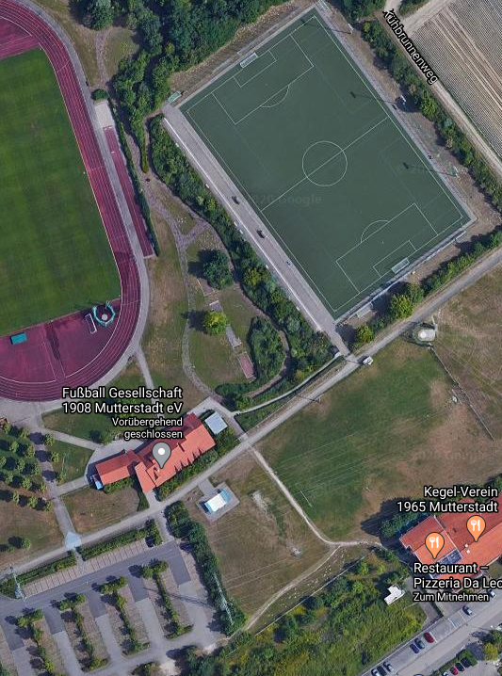
Wege Teamoffizielle, Spieler, Trainer, Schiedsrichter
Ein- und Ausgang
Kabine
Zugang und Rückweg Sportplatz
Aufwärmen FG 08
Aufwärmen Gast

Slide 3
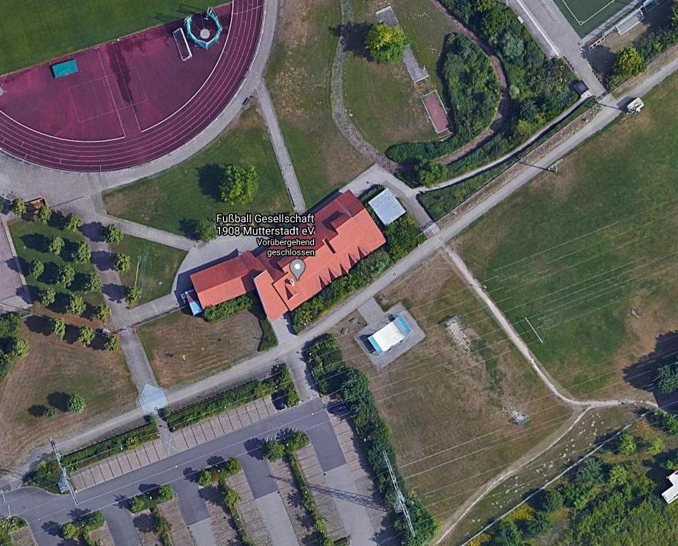
Zugangswege Zuschauer
Ein- und Ausgang
Zuschauer
Bereich Kasse, Desinfektion und Registrierung
Abgesperrter Bereich incl. Getränke und Speisenverkauf

Slide 4
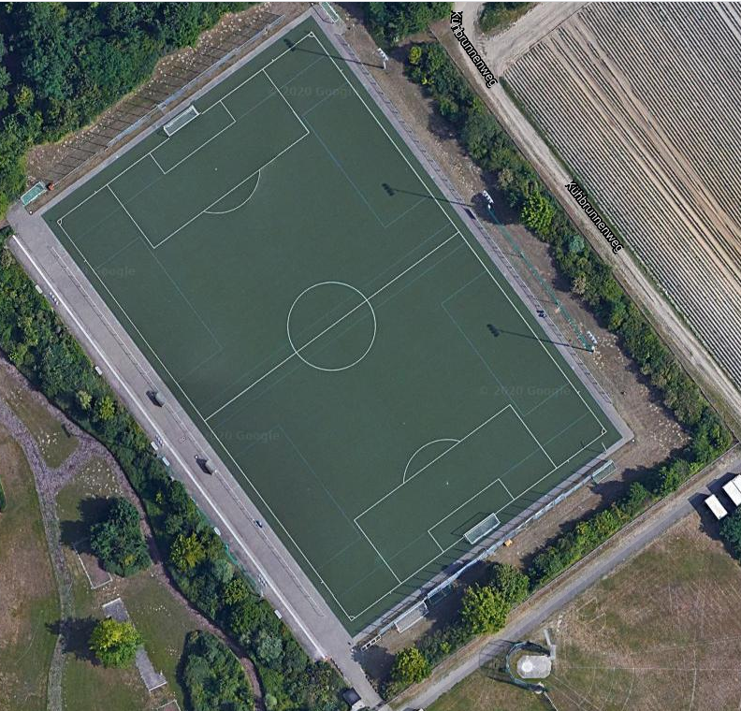
Aufteilung Zuschauerzonen und Zone Spielbetrieb
Zuschauerzone 1
Zuschauerzone 2
Spieler, Trainer, Teamoffizielle Gast
Spieler, Trainer, Teamoffizielle FG 08
Vereinsoffizielle FG 08
Zuschauerzone 1 max. 60 Zuschauer
Zuschauerzone 2 unterste und oberste Stufe jeweils max. 70 Zuschauer – gesamt max. 140 Zuschauer
Vereinsoffizielle FG 08 – max. 10 Zuschauer
Gesamtkapazität max. 210 Zuschauer

Slide 5
Eintrittskarten
Aufgrund der begrenzten Zuschauerzahl werden am Spieltag bis max. 200 Tickets verkauft.
Hiervon werden vorab alle Dauerkarten abgezogen.
Als Veranstalter behalten wir uns vor, dass bei Verweigerung der Registrierung oder Nichteinhaltung der Abstandsregelungen wir Personen aus dem Sportpark verweisen oder keinen Zutritt gewähren.
Sobald die maximale Anzahl an Tickets erreicht ist werden keine weiteren Zuschauer zugelassen.
Aufgrund des erhöhten Aufwandes werden wir die Eintrittspreise anpassen. (siehe nächste Seite)

Slide 6
Eintrittspreise
Kreisliga
Erwachsene (Männer und Frauen) 4,-- €
Rentner/Studenten/Jugend ab 16
3,-- €
Bezirksliga
Erwachsene (Männer und Frauen) 5,-- €
Rentner/Studenten/Jugend ab 16
4,-- €

Slide 7
Hygieneregeln Zuschauer
Liegt eines der folgenden Symptome vor, muss die Person dringend zu Hause bleiben bzw. einen Arzt kontaktieren: Husten, Fieber (ab 38° Celsius), Atemnot, Erkältungssymptome.
Bei positivem Test auf das Coronavirus gelten die behördlichen Festlegungen zur Quarantäne. Die betreffende Person darf die Sportanlage nicht betreten
Die gleiche Empfehlung liegt vor, wenn Symptome bei anderen Personen im eigenen Haushalt vorliegen.
Das gleiche gilt bei der Rückkehr aus einem Risikogebiet gem. den Angaben des RKI.
Die Wegeregeln sind einzuhalten
Die Zuschauer haben sich beim Betreten der Sportanlage in eine Liste einzutragen und beim dauerhaften Verlassen auszutragen. Wenn sich jemand nicht daran hält, muss der Verein von seinem von der Gemeinde delegierten Hausrecht Gebrauch machen und solche Personen vom Sportgelände verweisen.
Alle Personen haben beim Betreten der Sportanlage sich die Hände zu desinfizieren
Die Zuschauer halten sich an den Mindestabstand von 1,5 m. Für die Zuschauer ist die Tribünenseite ohne Barriere und die Barriere an der gegenüberliegenden Seite vorgesehen. Alle üblichen Hygienevorschriften sind von den Zuschauern zu beachten. An der Barriere auf der Seite der Ersatzbänke halten sich KEINE Zuschauer, ausschließlich die Teamoffiziellen, Trainer und Ersatzspieler auf
Kein Abklatschen, In-den-Arm-Nehmen und gemeinsames Jubeln.
Sowohl in den Pausen als auch vor, während und nach dem Spiel sind im Innenraum keine weiteren Personen (Eltern/Geschwisterkinder/andere Mannschaften/sonstige dritte Personen/etc.) zugelassen.
Am Verkaufsstand ist beim Anstellen der Mindestabstand einzuhalten. Ein Verweilen am Verkaufsstand ist nicht gestattet

Slide 8
Hygieneregeln Spieler, Trainer, Teamoffizielle, Schiedsrichter
Jede o.g. Person, die an Freundschafts- oder Punktspielen teilnimmt, muss die aktuelle Fassung des Hygienekonzepts kennen und sich strikt daran halten.
Als Spieler, Trainer, Teamoffizielle und Schiedsrichter gelten nur die im DFBNet auf dem Spielberichtsbogen hinterlegten Personen. Alle weiteren Personen gelten als Zuschauer und müssen sich an diese Vorgaben halten
Liegt eines der folgenden Symptome vor, muss die Person dringend zu Hause bleiben bzw. einen Arzt kontaktieren: Husten, Fieber (ab 38° Celsius), Atemnot, Erkältungssymptome.
Bei positivem Test auf das Coronavirus gelten die behördlichen Festlegungen zur Quarantäne. Die betreffende Person darf die Sportanlage nicht betreten
Die gleiche Empfehlung liegt vor, wenn Symptome bei anderen Personen im eigenen Haushalt vorliegen.
Das gleiche gilt bei der Rückkehr aus einem Risikogebiet gem. den Angaben des RKI.
Die gastgebende Mannschaft der FG 08 Mutterstadt trifft sich 75 Minuten vor Spielbeginn, die Gastmannschaft kann frühestens 60 Minuten vor Spielbeginn auf das Sportgelände. Die Schiedsrichter können frühestens 90 Minuten vor Spielbeginn auf das Gelände.
Die Wegeregeln sind einzuhalten
Alle Personen haben sich beim Betreten der Sportanlage die Hände zu desinfizieren
Den Schiedsrichtern steht eine eigene Kabine mit Dusche zur Verfügung. Diese kann entsprechend genutzt werden.
Pro Kabine dürfen sich maximal 10 Personen aufhalten. Duschen ist für die Gastmannschaft nicht gestattet.

Slide 9
Hygieneregeln Spieler, Trainer, Teamoffizielle, Schiedsrichter
Der Aufenthalt in den Kabinen ist auf ein notwendiges Minimum zu beschränken.
Es sind möglichst keine Mannschaftsansprachen in der Kabine durchführen. Diese sind im Freien durchzuführen.
Equipment-Kontrolle und Kontrolle der Spielberechtigungsliste findet im Außenbereich durch den Schiedsrichter statt.
Alle auf dem Spielbericht eingetragenen Teamoffiziellen und Ersatzspieler halten sich an der Seitenlinie auf, wobei Heim- und Gastmannschaft jeweils getrennt voneinander an den Ersatzbänken stehen sollten. Es halten sich die Teamoffiziellen und Ersatzspieler an der Barriere auf. Die Auswechselkabinen sind nur für Materialunterstellung vorgesehen. In allen Fällen ist der Mindestabstand einzuhalten.
Sowohl in den Pausen als auch vor, während und nach dem Spiel sind im Innenraum keine weiteren Personen (Eltern/Geschwisterkinder/andere Mannschaften/sonstige dritte Personen/etc.) zugelassen.
In den Halbzeit- bzw. Verlängerungspausen verbleiben nach Möglichkeit alle Spieler, Schiedsrichter und Betreuer im Freien
Vor, während und nach dem Spiel ist der Mindestabstand einzuhalten und keine Umarmungen, Handshake etc. ob mit dem Gegner zugelassen.
Insgesamt dürfen sich nur 30 Spieler im Innenbereich gemeinsam aufwärmen.
Das Spucken und Naseputzen auf dem Feld ist zu vermeiden

